Slide 1
Шкатулка для мамы
Выполнил: Усков Кирилл
Ученик 4 «Г» класса
МАОУ «СОШ №24»
Кл. руководитель Голубцова А.С.

Slide 2
Выбор рисунка
Нам нужно было выбрать композицию для нашей шкатулки.

Slide 3
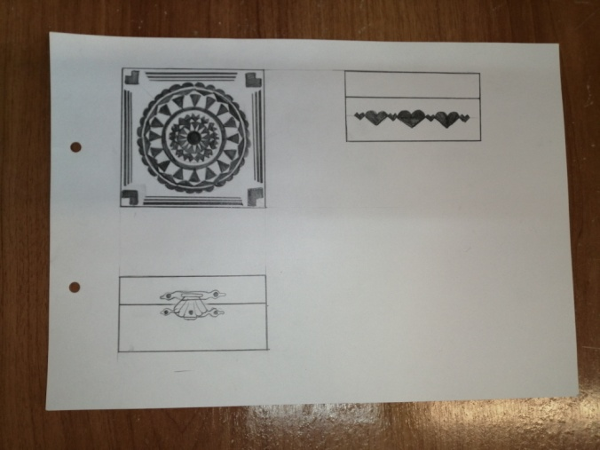
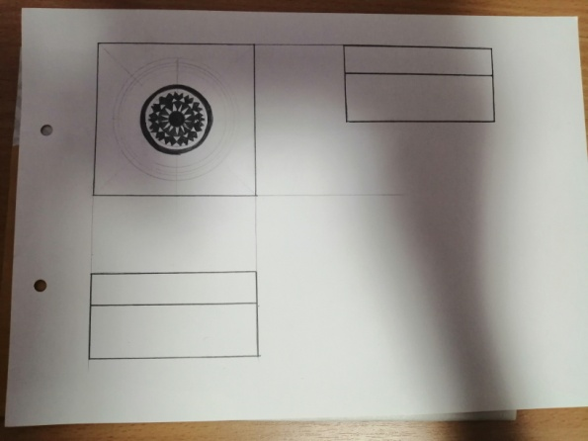
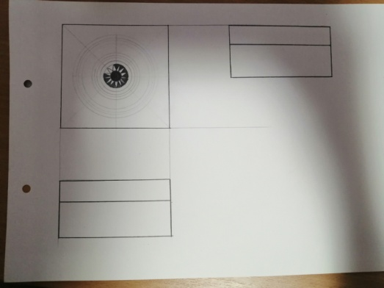
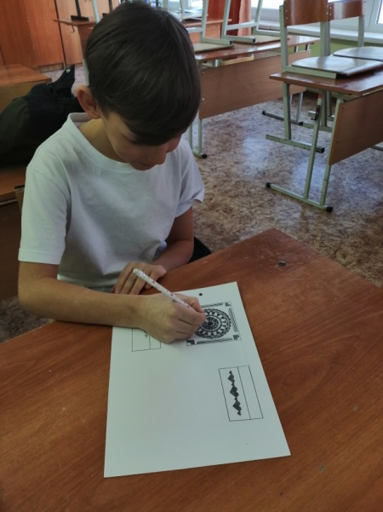
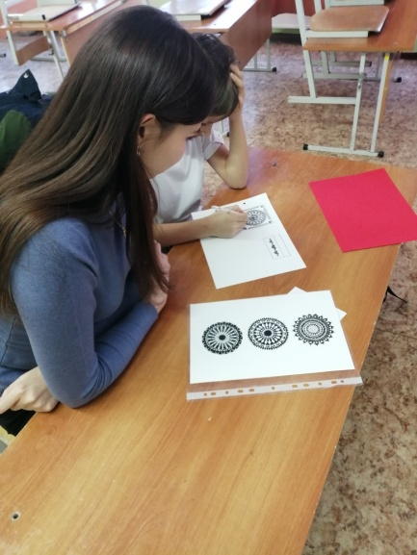
Разработать проект
Нарисовать проект нашей шкатулки.

Slide 4
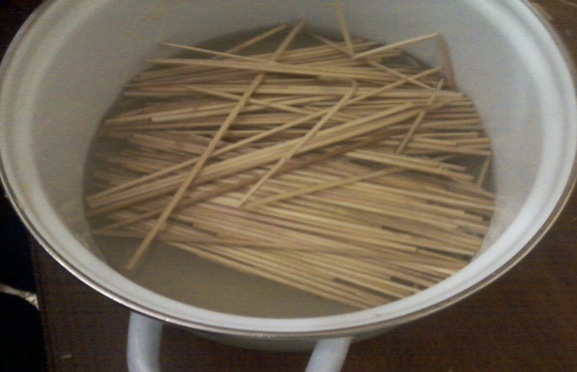
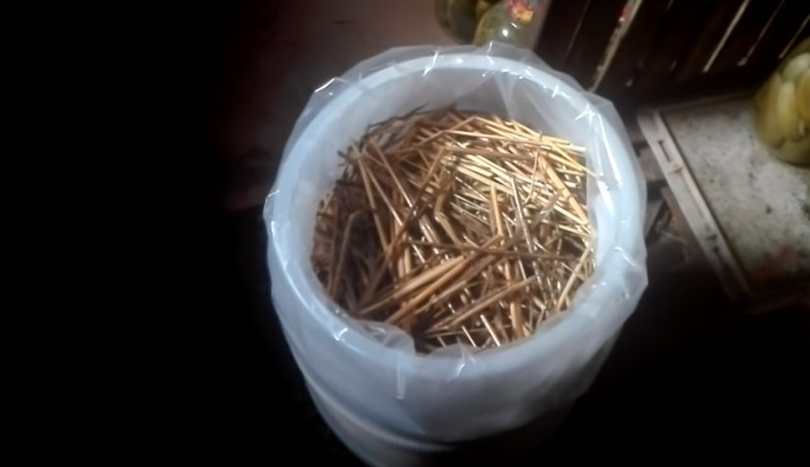
Подготовка материалов
Соломку нарезать длиной по 10 см
30 минут варить в кастрюле
Дать стечь воде

Slide 5
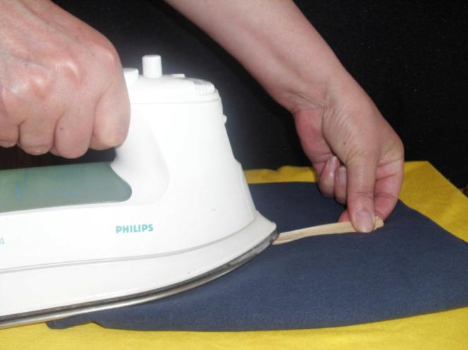
Подготовка материалов
Ножом разрезать соломинки вдоль
Прогладить утюгом для сохранения формы

Slide 6
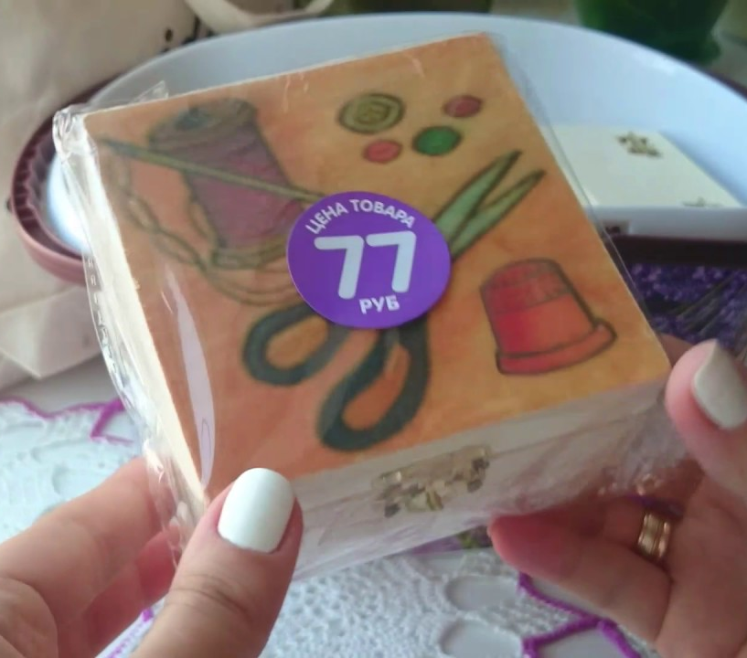
Подготовка шкатулки
Приобрели деревянную шкатулку
Покрасили в черный цвет

Slide 7
Подготовка шкатулки
Внутри обклеили бархатной бумагой красного цвета

Slide 8
Работа с готовой соломкой
Выложить из сломки нужный рисунок

Slide 9
Покрыть шкатулку лаком для прочности

Slide 10
Готовая работа
Осталось подарить маме.

